Slide 1


Attention Is All You Need
马东阳
Notes:
我今天讲的主要内容是Attention Is All You Need这篇论文，这篇论文提出了经典的Transformer架构

Slide 2
1.
Encoder-Decoder架构
2.
当前序列翻译模型的缺点
目录
CONTENTS
3.
Transformer
4.
参考博客
Notes:
介绍主要分为4个部分，Encoder-Decoder架构，当前序列翻译模型的缺点，Transformer和参考的一些博客█

Slide 3
01
第一部分
Encoder-Decoder架构
PART 01
Notes:
首先大致介绍一下Encoder-Decoder█

Slide 4

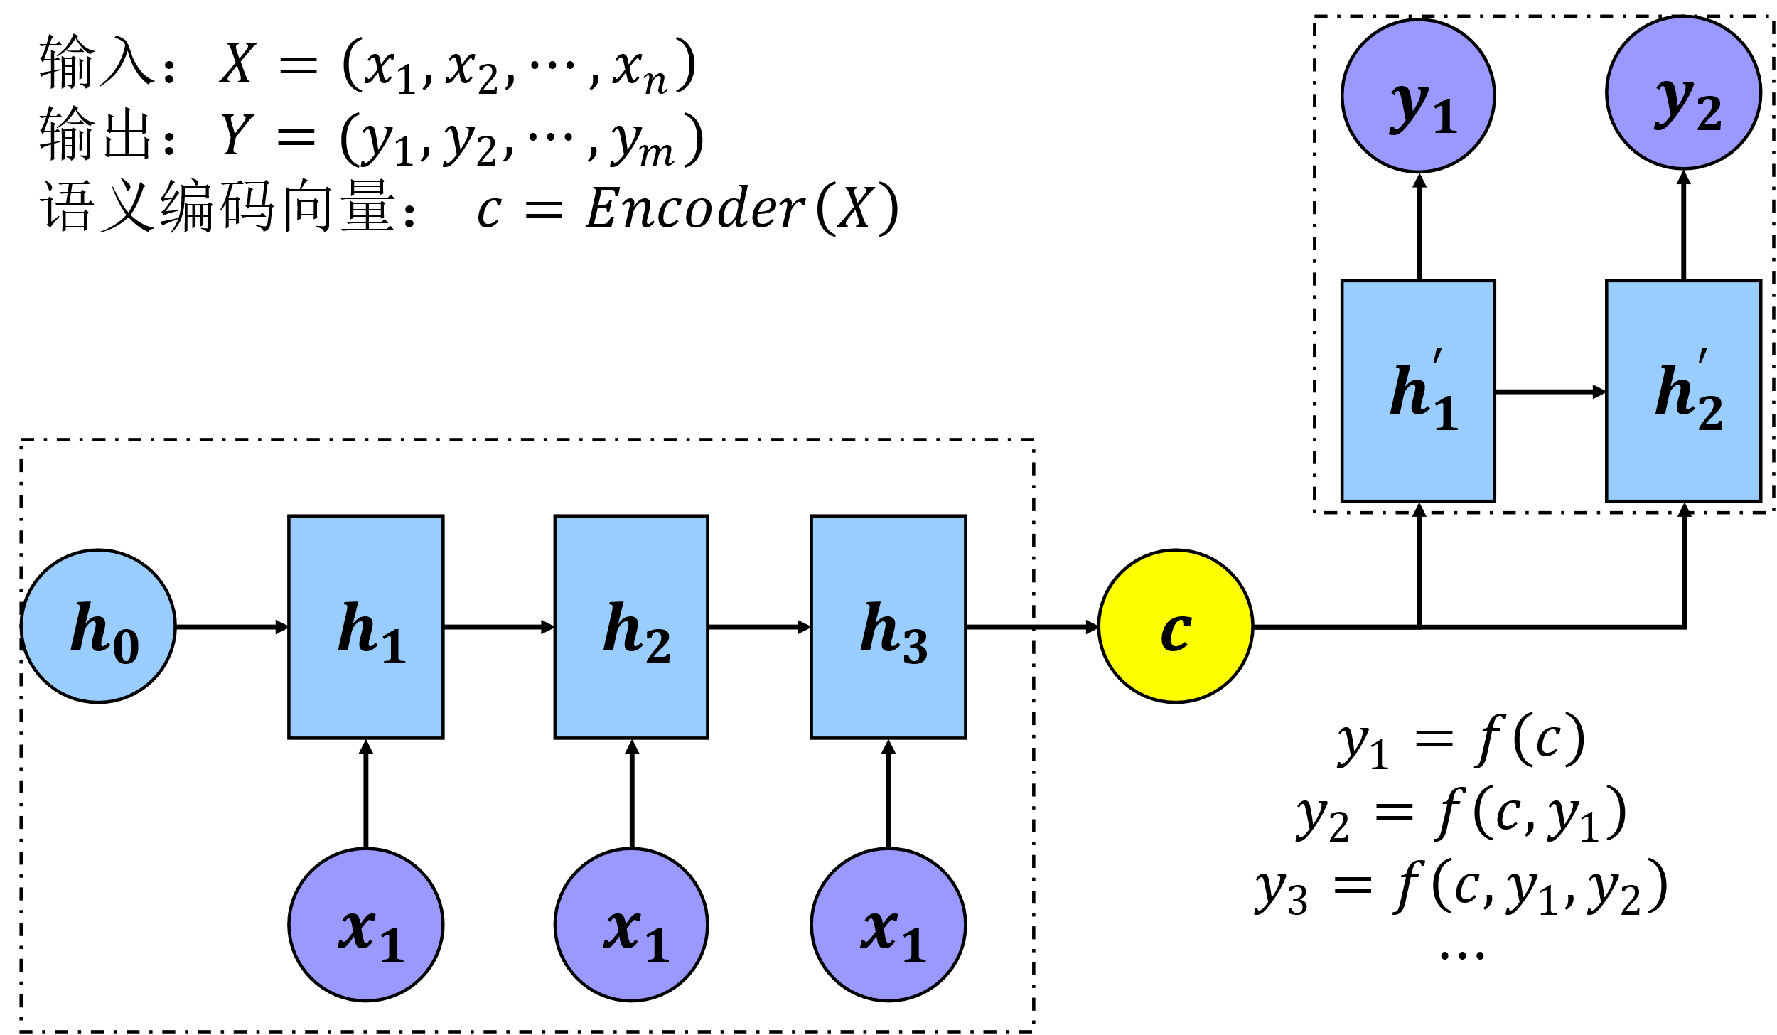
Encoder-Decoder
应用领域
Seq2Seq
原理
Notes:
Encoder-Decoder架构最早于2014年提出，首先被应用到了统计机器翻译领域，并后续被应用得到了Seq2Seq任务中。
这里面Seq2Seq任务指输入是一个序列输出是另一个序列的任务。
这里有一个Encoder-Decoder的典型架构。其中Encoder和Decoder都采用的是RNN，Encoder的输入是一个序列$X$，然后经过Encoder生成语义编码向量c，c可以看作是输入序列的句向量。然后Decoder根据向量c和上一时刻Decoder的输出进行解码，并依次产生输出。█

Slide 5
02
第二部分
当前序列翻译模型的缺点
PART 02
Notes:
这里是Transformer总结的一些关于当前序列翻译模型的一些缺点█

Slide 6
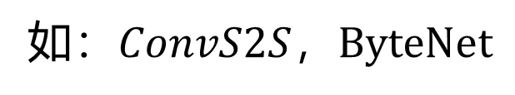
当前序列翻译模型的缺点
1. RNN
顺序约束
长期依赖问题
2. 当前基于CNN的序列翻译模型
如$：ConvS2S$，$ByteNet$
无法高效连接序列中任意两个token
Notes:
论文作者对于当前序列翻译模型的缺点进行了总结。
首先当前的序列翻译模型大多采用RNN，而RNN模型的计算具有固有的顺序性质，它的输出是一个接着一个的，这个性质阻止了并行化计算，而且现在对此现在没有很好的解决办法；另一个问题则是长期依赖问题。长期依赖指的是当前系统的状态，可能受很长时间之前系统状态的影响，RNN很难学习到时间久远的信息。而当前的序列翻译模型，如ConvS2S， ByteNet，则存在关联序列中任意两个token所需的操作次数随两token的距离的增加而增加。而Transformer很好地解决了这些问题█

Slide 7
03
第三部分
Transformer
PART 03
Notes:
现在主要对Transformer进行介绍█

Slide 8
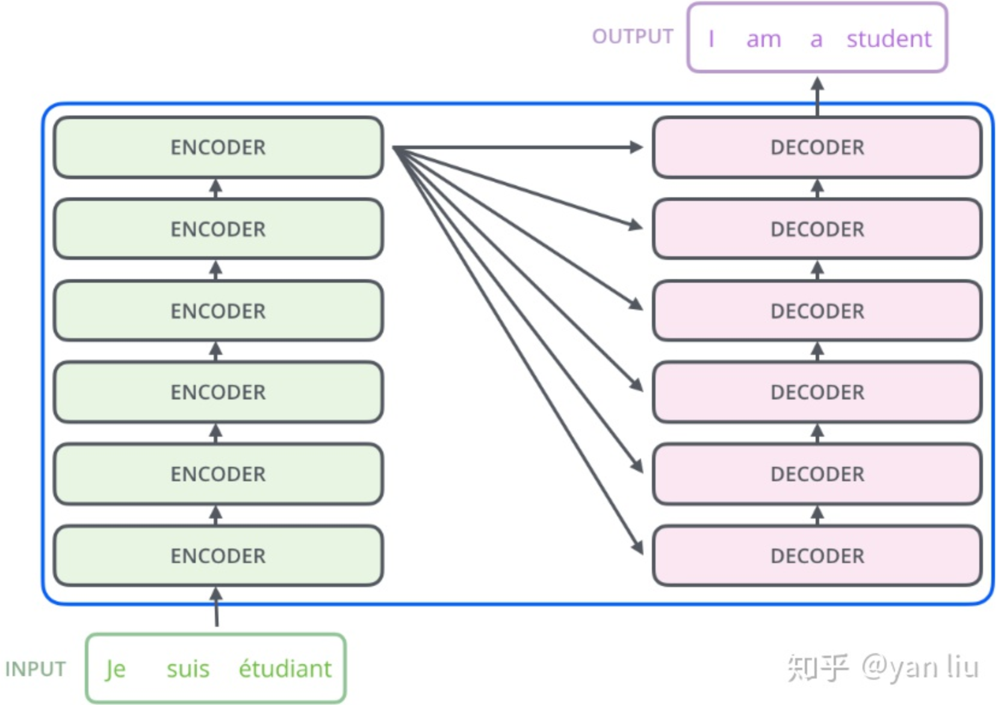
Transformer – 结构
Notes:
首先，Transformer仍是Encoder-Decoder架构的模型，它完全基于注意力机制，完全没有使用RNN和CNN，具有更高的并行度。
这幅图展示的是Transformer的总体的架构，首先Encoder将输入序列进行编码，获得Encoder的输出，然后将Encoder的输出分别传入Decoder的每一层中去，Decoder再根据Encoder的输出和上一个Decoder的输出来依次生成预测的单词█

Slide 9
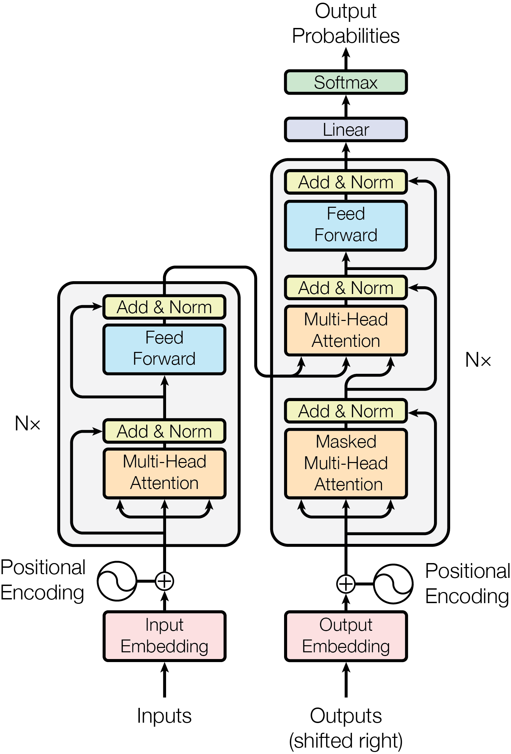
Transformer – 结构
输入
1. Token本身的Embedding
2. 位置Embedding
Encoder Layer
1. 多头注意力层
2. Feed Forward层
Notes:
Transformer更为细节的结构如右图所示。先简要介绍一下Transformer的组成要素，然后在单独做详细介绍。左侧的Encoder可以由多个独立的EncoderLayer堆叠形成，模型中使用的6个，图中只展示了一个。每个EncoderLayer可分为两个子层。多头注意力层和Feed Forward层。这两层都用了残差结构，并进行了LayerNorm正则化。█

Slide 10
Transformer – 结构
Decoder Layer
1. 带Mask的多头注意力层
2. 多头注意力层
3. Feed Forward层
输出
1. 线性层
2. Softmax分类层
Notes:
Decoder与Encoder相似，不同之处在于在Encoder的两个子层中间，插入了第三个子层，用于对Encoder的输出做多头注意。同时，Decoder使用Mask矩阵来保证在翻译第i个词时，只能看到第i个词之前的信息，不会看到未来的信息。输出则比较简单，一个线性层和一个softmax分类层。█

Slide 11
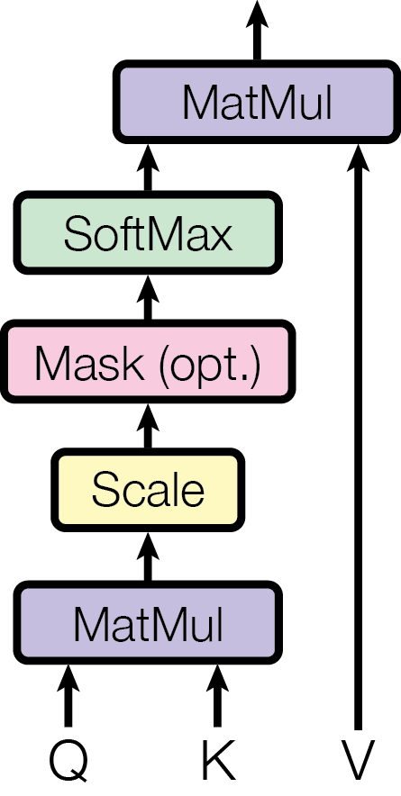
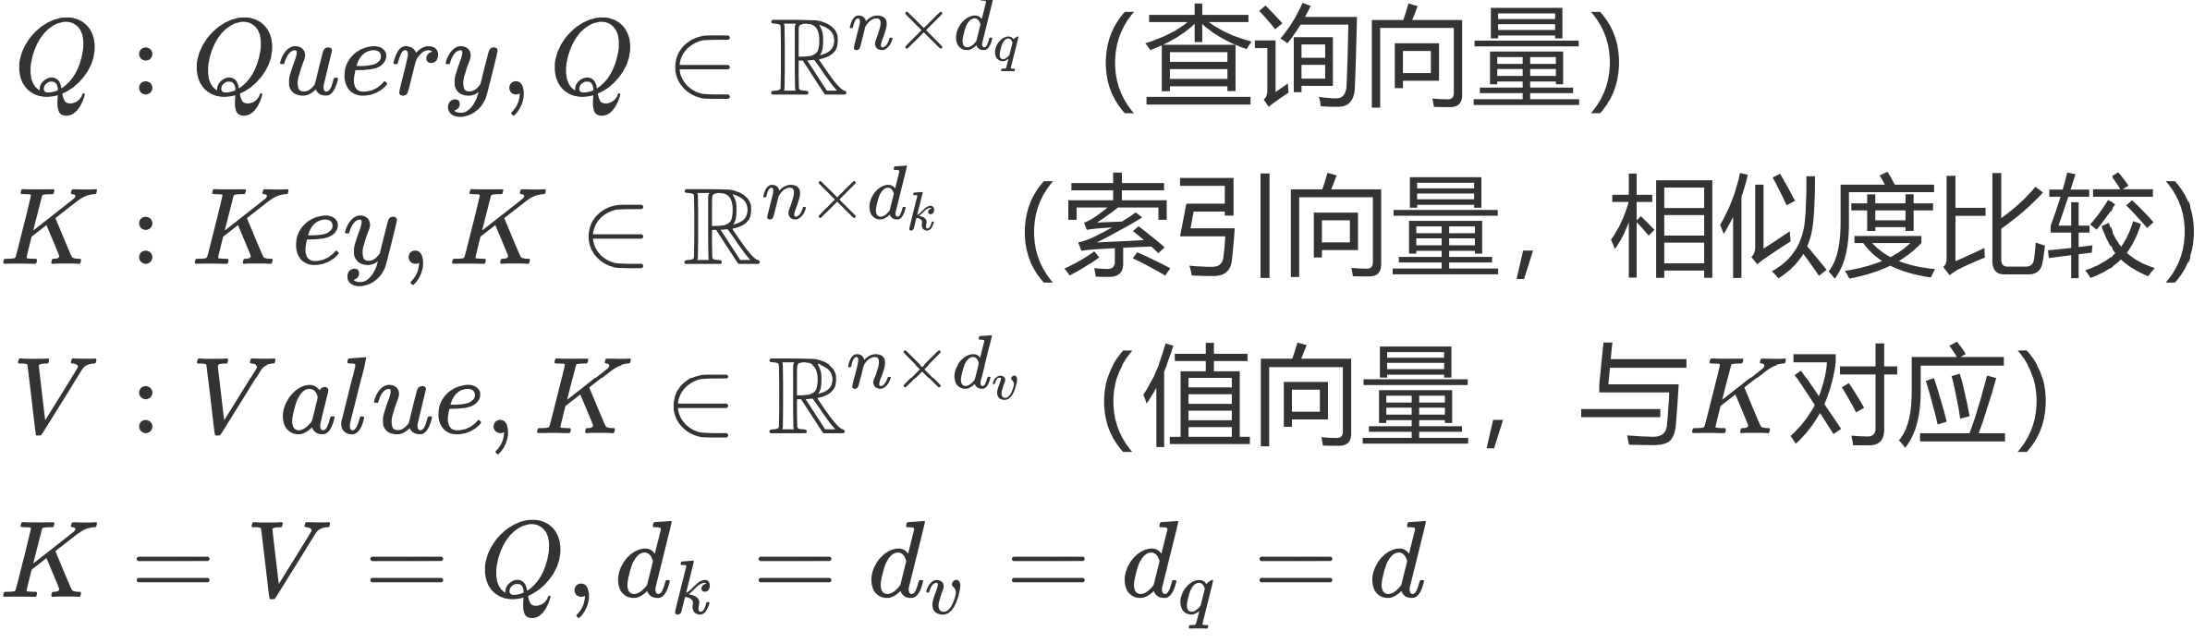
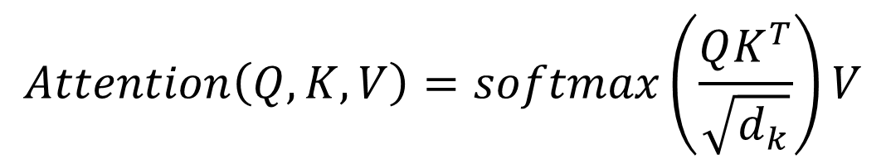
Transformer – Self-Attention
计算公式
$$Attention\left(Q,K,V\right)=softmax\left(\frac{QK^{T}}{\sqrt{d_{k}}}\right)V$$
其中：
Notes:
先说一下Transformer最重要的结构，Attention。它的可视化表示如作右图所示。其中，Q指Query向量，是一个查询向量。K表示Key向量，用于与Query进行相似度比较，V表示Value向量，为Key对应的值。在Encoder的Self-Attention里面，K=V=Q，$d_{k}=d_{v}=d_{q}$，后面统一用d来表示。它们都是n乘d维的向量，其中n指的是序列的长度，即句子长度，d指的是词向量的维度。Self-Attention实际上是计算当前token与序列中其他token的相似度，并用其他token的向量来加强自身向量表示的方法。

Slide 12
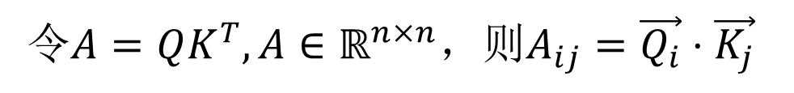
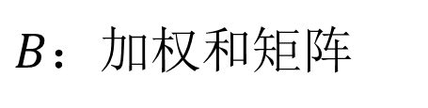
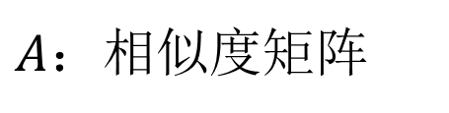
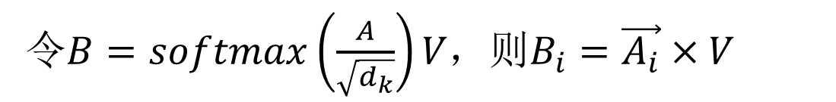
Transformer – Self-Attention
Self-Attention的乘法操作含义解释
令$A=QK^{T},A∈ℝ^{n×n}$，则$A_{ij}=\vec{Q_{i}}⋅\vec{K_{j}}$
$A$：相似度矩阵
令$B=softmax\left(\frac{A}{\sqrt{d_{k}}}\right)V，$则$B_{i}=\vec{A_{i}}×V$
$B$：加权和矩阵
Notes:
令A矩阵表示Q乘以矩阵K的转置，则有$A_{ij}是token_{i}$与$token_{j}$对应向量的内积，反应的是两个向量的相似度。即$A_{ij}$代表了$token_{i}$和$token_{j}$的相似程度。然后对A进行Softmax归一化操作，将相似度转化为权重。然后与向量V进行相乘，相当于一个向量加权和的操作。即经过Attention后，$token_{i}$对应的向量是其他$token$对应的向量按照与$token_{i}的$相似度的加权和。

Slide 13
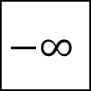
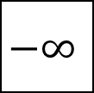
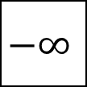

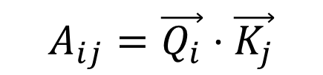
Transformer – Self-Attention
Mask形式
1. Padding Mask
2. Attention Mask
Mask原理
设有例句：“我 和 你”
”I And You”
Mask
1
0
0
0
$$−∞$$
$$−∞$$
$$A_{ij}=\vec{Q_{i}}⋅\vec{K_{j}}$$
$$A$$
1
1
0
0
0
$$−∞$$
1
1
1
0
0
0
Notes:
从右图可以看出，Self-Attention模块存在一个Mask操作。Transformer中的Mask一共有两个，分别是Padding Mask和Attention Mask。由于语料中句子的长度不一致，所以对于较短的句子，会使用相应的PAD填充符将短句子填充到与长句子相同的长度。使用Padding Mask是为了告诉Attention，这个token是填充字符，不需要施加注意力。这里主要讲Attention Mask。
Attention Mask是为了在保证Decoder在预测第i个字符时，只能看到第i个字符前的字符，不能看到未来的字符。以例句“我 和 你”为例，它对应的Mask矩阵如下。前面我们说，矩阵$A_{ij}$表示$token_{i}和token_{j}$的相似度，那个$A_{01}$则表示$token_{0}和token_{1}的$相似度，但当你预测$token_{0}的$时候，你还不知道$token_{1}$，所以对应位置应该为0。其余部分同理。所以Attention是一个下三角矩阵，对角线上方的元素全为0，对角线和对角线下方元素全为1。
对应的具体操作则是将A中对应的Mask中等于0的元素加上一个很大的负数，这样经过Softmax后，该位置对应的权重接近0.

Slide 14
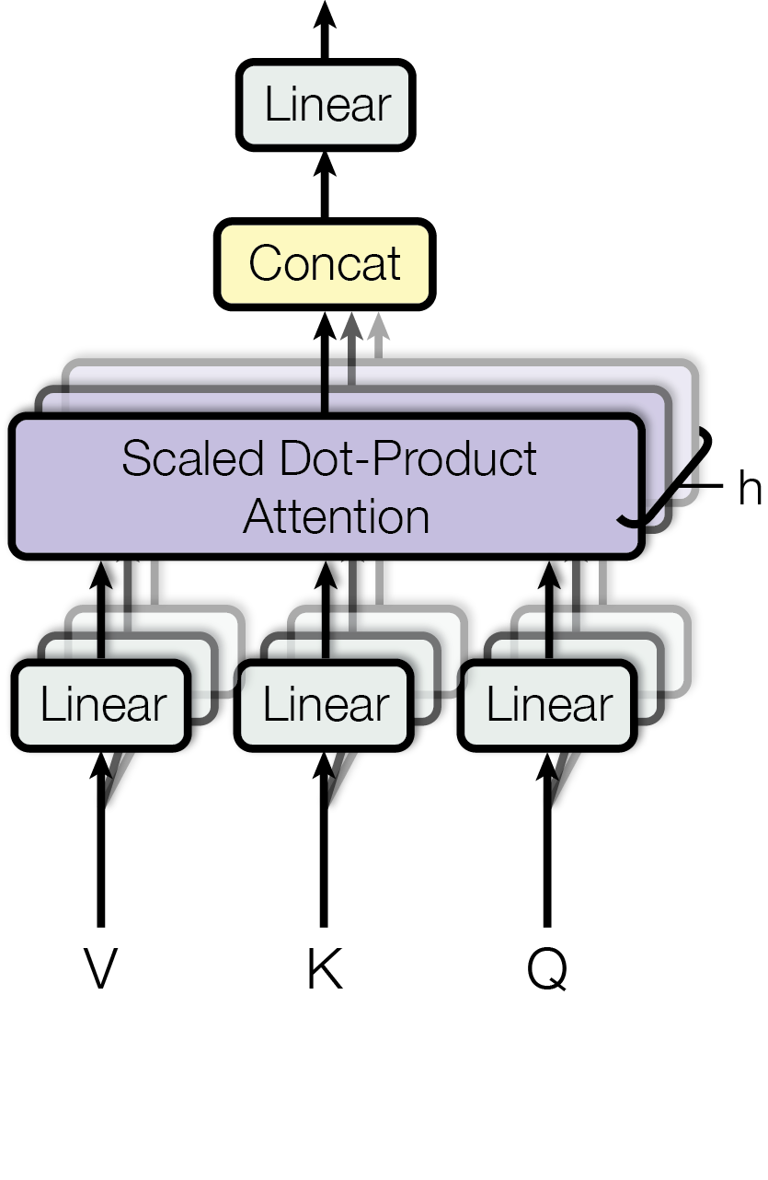
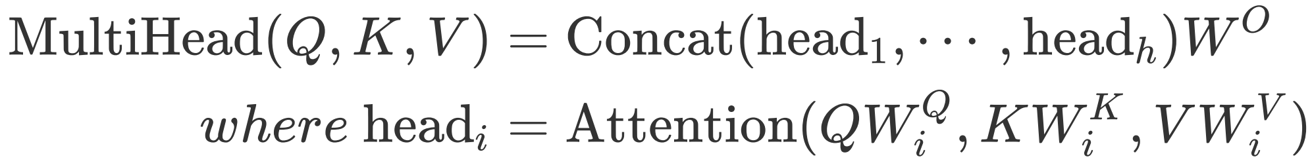
Transformer – Multi-Head-Attention
计算公式
作用
1. 抵消平均注意力加权导致的有效分辨率降低
2. 允许模型在不同的表示子空间学习相关信息
Notes:
Transformer时候用了多头注意力机制，即将Q、K、V通过一个线性映射后，分成h份，每一份单独进行点乘Attention，然后将各个部分的结果拼接起来，再次经过线性变换得到最后输出的结果。即多做了几次Attention操作，而且这几个Attention的参数不共享。关于为什么使用多头注意力机制，Google给了两点解释。第一点是谷歌使用了平均加权注意力，这会导致有效分辨率的降低，多头注意力可以弥补这一点。第二点它允许模型在不同的表示子空间学习相关信息。

Slide 15

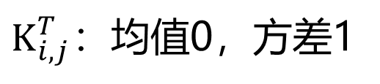
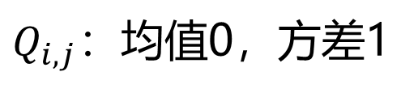
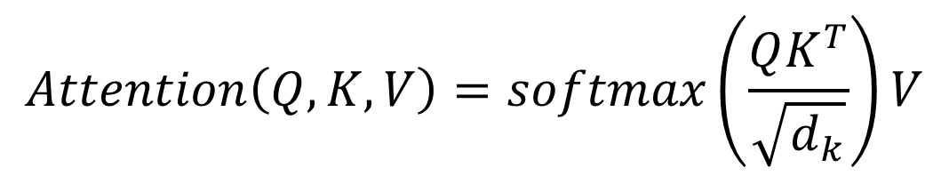
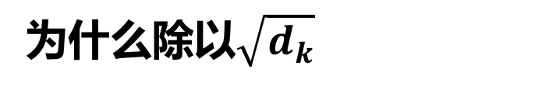
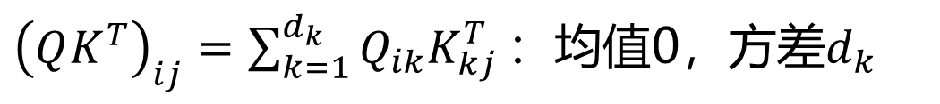
Transformer – Self-Attention
为什么是点乘Attention
1. 速度块
2. 占用显存少
$$Attention\left(Q,K,V\right)=softmax\left(\frac{QK^{T}}{\sqrt{d_{k}}}\right)V$$
为什么除以$\sqrt{d_{k}}$
$Q_{i,j}：$均值0，方差1
${\left(QK^{T}\right)}_{ij}=\sum_{k=1}^{d_{k}}{Q_{ik}K_{kj}^{T}}：均值$0，方差$d_{k}$
$K_{i,j}^{T}：$均值0，方差1
Notes:
关于Self-Attention有几个问题。第一个是说，为什么使用的是点乘Attention，而不是加性Attention。这里谷歌给出的解释是，点乘Attention与加性Attention的时间复杂度相同，但是，点乘Attention可以利用高度优化的矩阵乘法算法，速度更快，同时占用的显存较少。第二个问题是，为什么Attention的计算公式中除了$\sqrt{d_{k}}$。假设Q，K的元素独立同分布，且均值为0，方差为1，那么经过矩阵乘法之后，$QK^{T}中$元素的均值为0，方差为$d_{k}$。方差反映了数据的偏离程度，当$d_{k}$过大时，出现$QK^{T}$中的数据最大值远大于其他元素的情况的概率会越大，从而进入Softmax的梯度平稳区，最终导致反向传播时大部分元素的梯度接近0，无法流动。

Slide 16
Transformer – Feed-Forward
计算公式
$$FFN\left(x\right)=\max\left(0,xW_{1}+b_{1}\right)W_{2}+b_{2}$$
Notes:
FFN部分比较简单。Max部分相当于一个Relu激活函数，为模型提供了一个非线性变换。FFN先把向量投影到一个更高维的空间，使用Relu提取所需要的信息，然后再投影回原空间

Slide 17
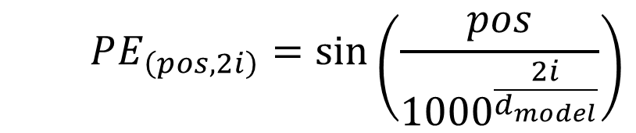
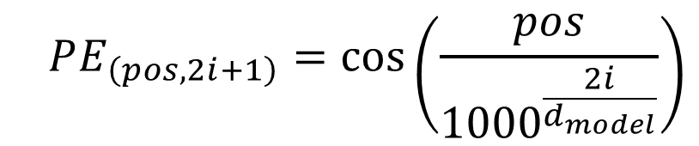
Transformer – Position Encoder
原因
增加位置信息
计算公式
$$PE_{\left(pos,2i\right)}=\sin\left(\frac{pos}{{1000}^{\frac{2i}{d_{model}}}}\right)$$
$$PE_{\left(pos,2i+1\right)}=\cos\left(\frac{pos}{{1000}^{\frac{2i}{d_{model}}}}\right)$$
Notes:
Transformer没有使用CNN或RNN，因此必须为序列中的token增加位置信息，这包括相对位置和绝对位置。它的计算公式如下所示。

Slide 18
Transformer – Position Encoder
相对位置特征
三角函数变换公式：
$$\sin\left(α+β\right)=\sin\left(α\right)\cos\left(β\right)+\cos\left(α\right)\sin\left(β\right)$$
$$\cos\left(α+β\right)=\cos\left(α\right)\cos\left(β\right)−\sin\left(α\right)sin⁡(β)$$
$$PE_{\left(pos+k,2i\right)}=PE_{\left(pos,2i\right)}PE_{\left(k,2i+1\right)}+{PE}_{\left(pos,2i+1\right)}{PE}_{\left(k,2i\right)}$$
$$PE_{\left(pos+k,2i+1\right)}=PE_{\left(pos,2i+1\right)}PE_{\left(k,2i+1\right)}−PE_{\left(pos,2i\right)}PE_{\left(k,2i\right)}$$
Notes:
根据三角函数的公式就能推出pos，和pos+k的位置编码的关系

Slide 19
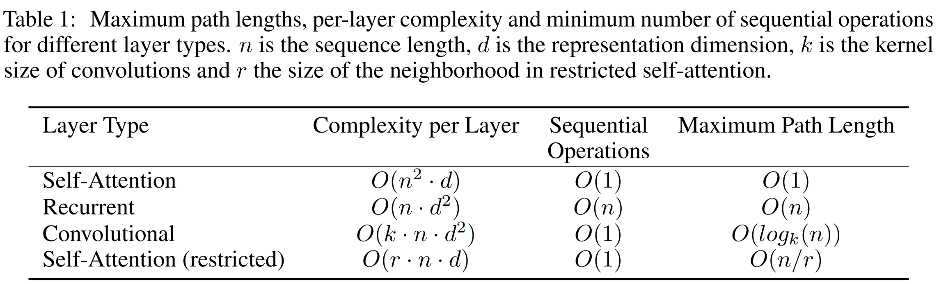
Transformer – Why Self-Attention
1. 时间复杂度
2. 最小顺序操作数
3. 远程依赖之间的路径长度
Notes:
谷歌就Transformer为什么使用Self-Attention做了个解释，从时间复杂度，最大路径长度、最小顺序操作数，和远程依赖之间的路径长度三个方面进行了比较。这里重点说一下时间复杂度的计算

Slide 20
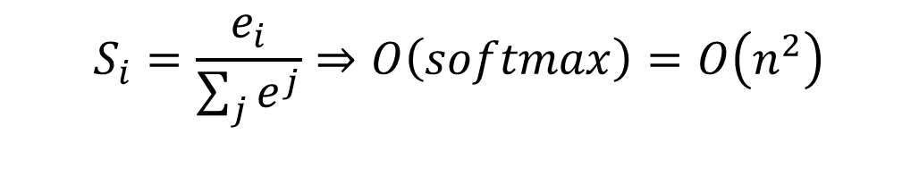
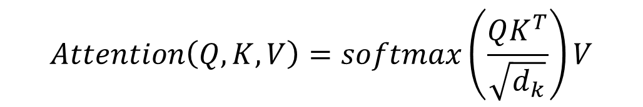
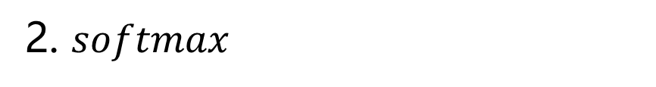
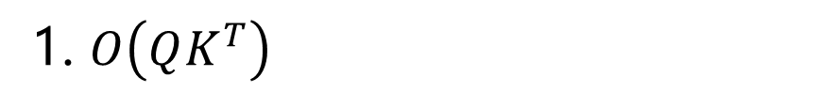
Transformer – Why Self-Attention
$$Attention\left(Q,K,V\right)=softmax\left(\frac{QK^{T}}{\sqrt{d_{k}}}\right)V$$
Self-Attention时间复杂度
1. $O\left(QK^{T}\right)$
$$Q∈ℝ^{n×d},K∈ℝ^{n×d}⇒QK^{T}∈ℝ^{n×n}$$
${\left(QK^{T}\right)}_{ij}=\sum_{k=1}^{d}{Q_{ik}K_{kj}^{T}}⇒O\left(QK^{T}\right)=O(n⋅n⋅d)=O(n^{2}⋅d$)
2. $softmax$
$$S_{i}=\frac{e_{i}}{\sum_{j}{e^{j}}}⇒O\left(softmax\right)=O\left(n^{2}\right)$$
Notes:
首先计算Q乘K的转置的时间复杂度。Q和K都是n乘d维的向量，可以推出$QK^{T}$一共$n×n$个元素，每个元素的计算公式如下，即要进行d次乘法运算，所以$QK^{T}$的时间复杂度为$n^{2}⋅d$。
接下来算softmax的时间复杂度，由Softmax的公式可以推出Softmax的时间复杂度为$O\left(n^{2}\right)。$接下来与V相乘的时间复杂度仍为$O(n^{2}⋅d)。$所以总的时间复杂度为$O\left(n^{2}d\right)。$

Slide 21
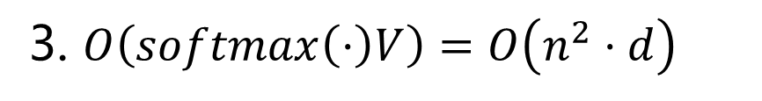
Transformer – Why Self-Attention
Self-Attention时间复杂度
3. $O\left(softmax\left(⋅\right)V\right)=O\left(n^{2}⋅d\right)$
$$1,2,3⇒O\left(Attention\right)=O(n^{2}⋅d)$$
Notes:
接下来与V相乘的时间复杂度仍为$O(n^{2}⋅d)。$所以总的时间复杂度为$O\left(n^{2}d\right)$

Slide 22
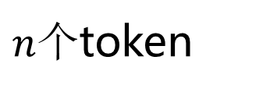
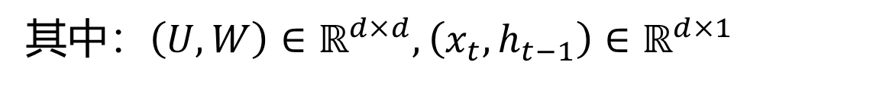
Transformer – Why Self-Attention
RNN时间复杂度
$$h_{t}=f\left(Ux_{t}+Wh_{t−1}\right)$$
其中：$\left(U,W\right)∈ℝ^{d×d},\left(x_{t},h_{t−1}\right)∈ℝ^{d×1}$
$$O\left(f\left(⋅\right)\right)=O(d^{2})$$
$n$个token
$$O\left(RNN\right)=O\left(n⋅d^{2}\right)$$
Notes:
接下来是RNN的时间复杂度。RNN的核心计算公式如左所示。其中，U和W是d乘d维的向量，$x_{t}和h_{t−1}$是d乘1维的向量，所以根据之前Attention的步骤，可以推出，一次操作的时间复杂度维$O\left(d^{2}\right)。有$n个token，需要进行$n次$操作，所以总时间复杂度维$O\left(n⋅d^{2}\right)$

Slide 23
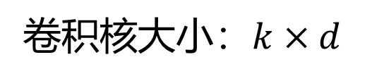

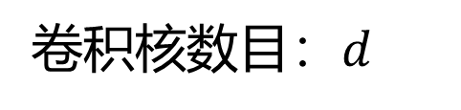
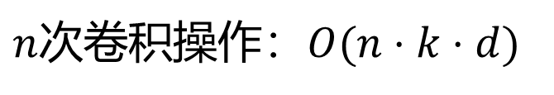
Transformer – Why Self-Attention
CNN时间复杂度
卷积核大小：$k×d$
$n$次卷积操作：$O(n⋅k⋅d)$
卷积核数目：$d$
$$O\left(CNN\right)=O\left(n⋅k⋅d^{2}\right)$$
Notes:
CNN是矩阵元素点乘操作。在文本卷积中，卷积核大小为$k×d$维。设步长为1，需要做n次卷积操作，所以一个卷积核的时间复杂度为：$O\left(n⋅k⋅d\right)。$为了保证Transformer输入输出的向量维度相同，所以需要$d$个卷积核，

Slide 24
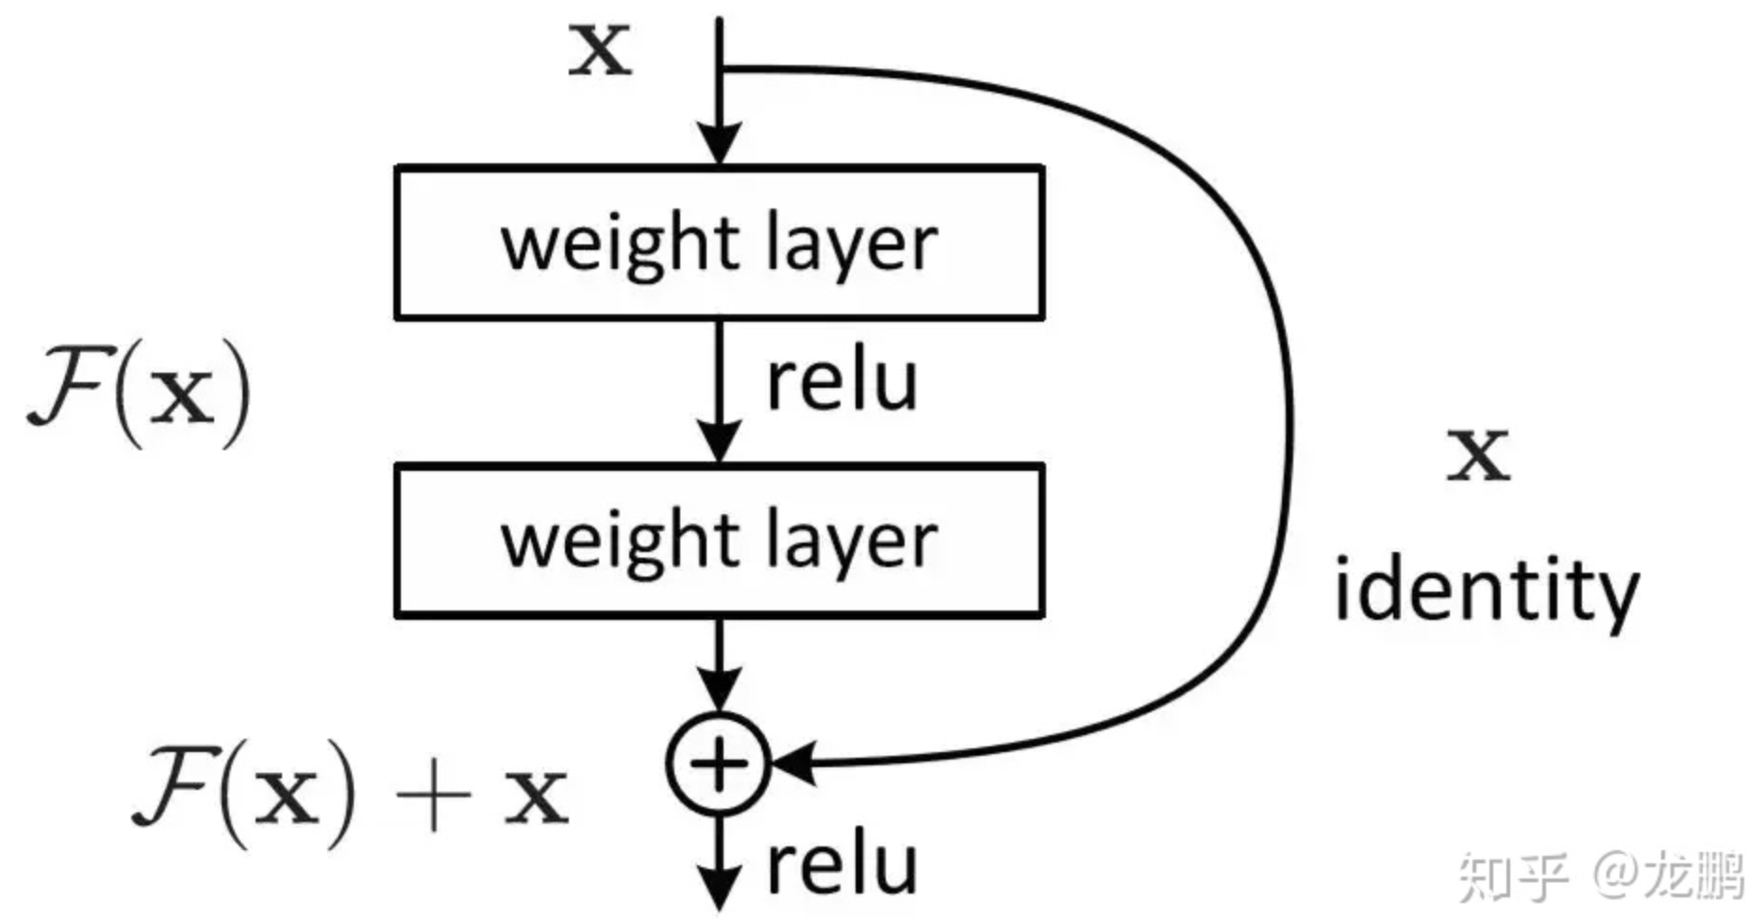

Transformer – 几个问题
为什么使用残差网络
$$y=x+F(x)$$
Notes:
然后这儿有几个关于Transformer的问题。残差网络增加了一个恒等映射。这使得在求导数的时候，包含了恒等项，无论如何导数里面都会带1个1，避免了梯度消失，从而可以有效的进行反向传播。第二是打破了网络的对称性。有论文做实验证明每个层中只有少量的隐藏单元对不同的输入改变它们的激活值，而大部分隐藏单元对不同的输入都是相同的反应，此时整个权重矩阵的秩不高。并且随着网络层数的增加，连乘后使得整个秩变的更低，加上$x之后会打破$这个情况。

Slide 25
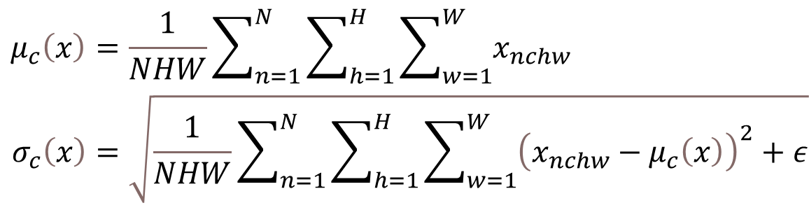

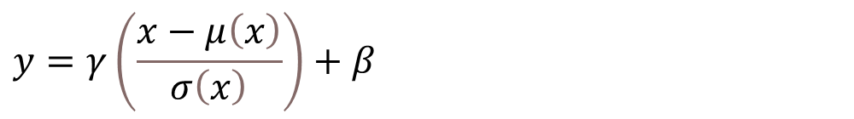
Transformer – 几个问题
为什么使用LayerNorm而不是BatchNorm
最直观的原因：BatchNorm实验效果不好
BatchNorm计算公式：
$$\begin{aligned}μ_{c}\left(x\right)&=\frac{1}{NHW}\sum_{n=1}^{N}{\sum_{h=1}^{H}{\sum_{w=1}^{W}{x_{nchw}}}} \\ σ_{c}\left(x\right)&=\sqrt{\frac{1}{NHW}\sum_{n=1}^{N}{\sum_{h=1}^{H}{\sum_{w=1}^{W}{{\left(x_{nchw}−μ_{c}\left(x\right)\right)}^{2}}}}+ε}\end{aligned}$$
$$y=γ\left(\frac{x−μ\left(x\right)}{σ\left(x\right)}\right)+β$$
$$x∈ℝ^{N×C×H×W}$$
Notes:
关于Transformer为什么不使用BatchNorm，最直观的一个原因是实验证明BatchNorm效果不好。根据BatchNorm的公式可以看出，BatchNorm是对每个特征在Batch_size上求的方差和均值。当它用于NLP时，相当于对每个token在batch_size上求方差和均值，即BN按位置对每个token的特征进行了归一化。

Slide 26
Transformer – 几个问题
为什么使用LayerNorm而不是BatchNorm
例句
今天
天气
真好
我
和
你
Padding：同一个Batch中的序列长度不一样
Notes:
比如两个例句，“今天天气真好”和“我和你”，这就意味着BN把“今天”和“我”的特征当成了一类特征，这显然是不合理的。另一个则是Padding问题，同一个Batch中序列的长度不一样，导致后面的方差和均值无法计算。

Slide 27
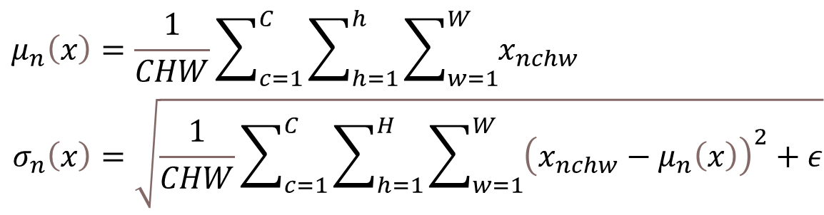
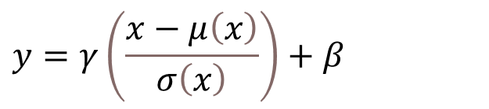
Transformer – 几个问题
为什么使用LayerNorm而不是BatchNorm
LayerNorm计算公式：
$$\begin{aligned}μ_{n}\left(x\right)&=\frac{1}{CHW}\sum_{c=1}^{C}{\sum_{h=1}^{h}{\sum_{w=1}^{W}{x_{nchw}}}} \\ σ_{n}\left(x\right)&=\sqrt{\frac{1}{CHW}\sum_{c=1}^{C}{\sum_{h=1}^{H}{\sum_{w=1}^{W}{{\left(x_{nchw}−μ_{n}\left(x\right)\right)}^{2}+ε}}}}\end{aligned}$$
$$y=γ\left(\frac{x−μ\left(x\right)}{σ\left(x\right)}\right)+β$$
Notes:
LN则是针对每一个样本，做特征的缩放。也就是说LN对一句话中的每个token进行了特征缩放，有些类似于用token向量的加权和作为句子向量。

Slide 28
04
第四部分
参考博客
PART 04

Slide 29
参考博客
https://zhuanlan.zhihu.com/p/60821628
https://zhuanlan.zhihu.com/p/132554155
https://zhuanlan.zhihu.com/p/44121378
https://zhuanlan.zhihu.com/p/47812375
https://zhuanlan.zhihu.com/p/104393915
https://zhuanlan.zhihu.com/p/48508221
https://www.nowcoder.com/discuss/258321
https://www.zhihu.com/question/337886108
https://blog.csdn.net/weixin_37947156/article/details/90112176
https://www.jianshu.com/p/0c196df57323
https://blog.csdn.net/season77us/article/details/104144613
https://zhuanlan.zhihu.com/p/82391768,
https://www.zhihu.com/question/344516091
https://github.com/DA-southampton/NLP_ability

Slide 30

感谢聆听
马东阳 阮昱彬 崔丁洁
邱锐玲 董婷文
Notes:
我组报告到此结束，谢谢大家 【8.00】

Slide 31
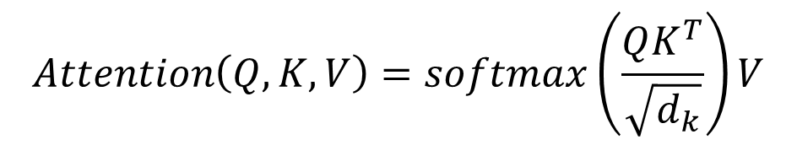
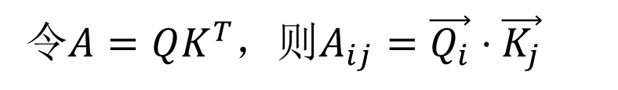

Transformer – Self-Attention
$$Attention\left(Q,K,V\right)=softmax\left(\frac{QK^{T}}{\sqrt{d_{k}}}\right)V$$
例句：“我 和 你”
我
和
你
0
1
2
$$Q=K=V=$$
令$A=QK^{T}$，则$A_{ij}=\vec{Q_{i}}⋅\vec{K_{j}}$
Notes:
以，句子“我 和 你”为例。每一行代表对应token的词向量。令A矩阵Q乘以矩阵K的转置，

Slide 32
1
1
1
1
1
1
1
1
1
Notes:
以，句子“我 和 你”为例。每一行代表对应token的词向量。令A矩阵Q乘以矩阵K的转置，

Slide 33
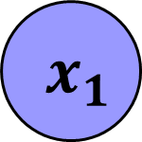
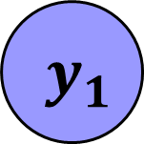
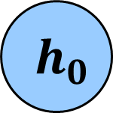


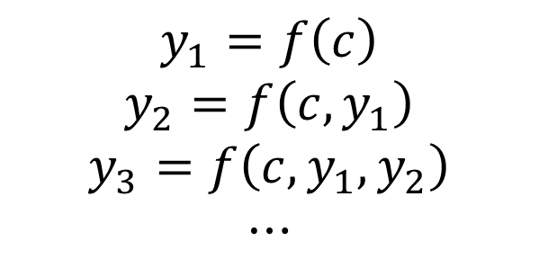








输入：$X=\left(x_{1},x_{2},⋯,x_{n}\right)$
输出：$Y=(y_{1},y_{2},⋯,y_{m})$
语义编码向量： $c=Encoder\left(X\right)$
$${ y}_{1}$$
$${ y}_{2}$$
$$h_{1}^{′}$$
$${ h}_{2}^{′}$$
$$h_{1}$$
$$h_{2}$$
$$h_{3}$$
$${ h}_{0}$$
$$c$$
$$y_{1}=f\left(c\right)$$
$$y_{2}=f\left(c,y_{1}\right)$$
$$y_{3}=f\left(c,y_{1},y_{2}\right)$$
$$⋯$$
$${ x}_{1}$$
$${ x}_{1}$$
$${ x}_{1}$$
Notes:
Encoder-Decoder架构最早于2014年提出，首先被应用到了统计机器学习领域，并后续被应用得到了Seq2Seq任务中。
这里面Seq2Seq任务指输入是一个序列输出是另一个序列的任务。

